Slide 1


Департамент компьютерной инженерии
Московский институт электроники и математики имени А. Н. Тихонова
Москва 2023
МНОГОФУНКЦИОНАЛЬНАЯ ВЕБ-ПЛАТФОРМА ДЛЯ СИСТЕМЫ P2P-АРЕНДЫ АВТОМОБИЛЕЙ С ИСПОЛЬЗОВАНИЕМ ЭЛЕМЕНТОВ ИИ
Разработчики: Гарайшин Роберт Гаврилова Полина

Slide 2


2
Задача
Обеспечить возможность совместного использования автомобилей посредством упрощения процесса аренды машин и связи арендаторов с владельцами.
Цель
Организация эффективного и безопасного совместного использования автомобилей между частными владельцами и арендаторами посредством создания регулирующего онлайн-сервиса с рекомендательной ИИ-системой.
Область применения
Данный сервис может использован для совместного использования автомобилей. Им могут воспользоваться как арендаторы, так и владельцы авто.

Slide 3
3
Актуальность
В современном мире все большей популярностью пользуются сервисы для аренды автомобилей. С помощью данной платформы пользователи могут быстро найти и арендовать автомобиль на основе своих предпочтений у частных лиц. В то время как владельцы автомобилей получают возможность эффективнее их использовать, получая дополнительный заработок.
Новизна
Многофункциональная платформа, позволяющая пользователям выгодно и эффективно использовать автомобили при помощи системы P2P-аренды.

Slide 4

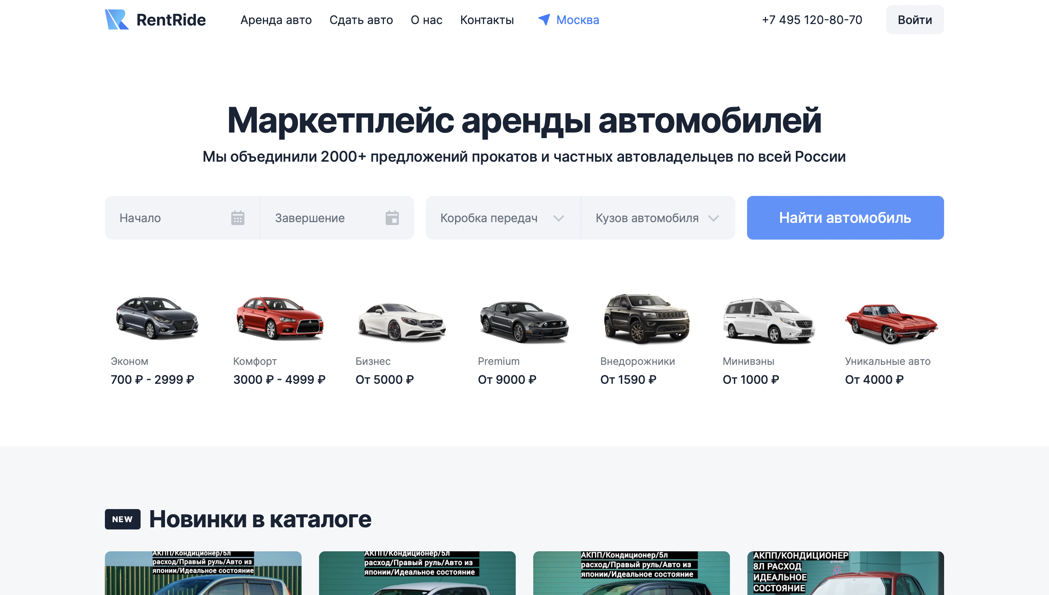
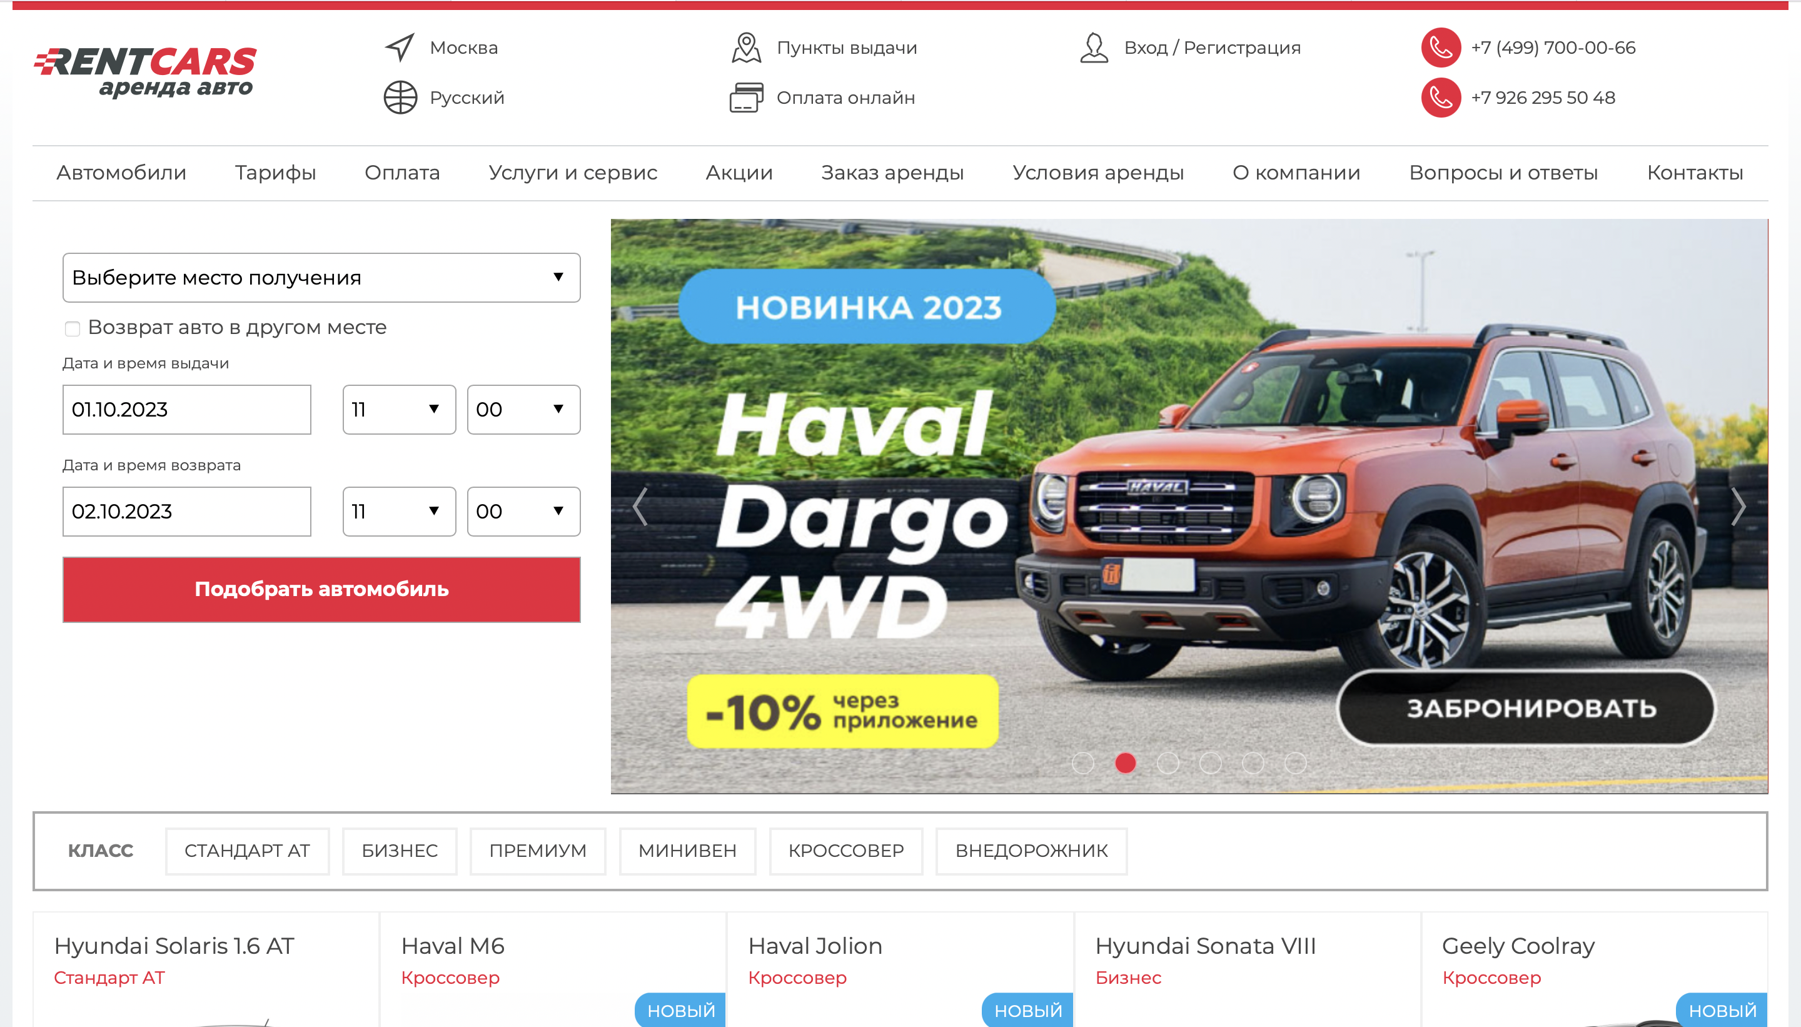
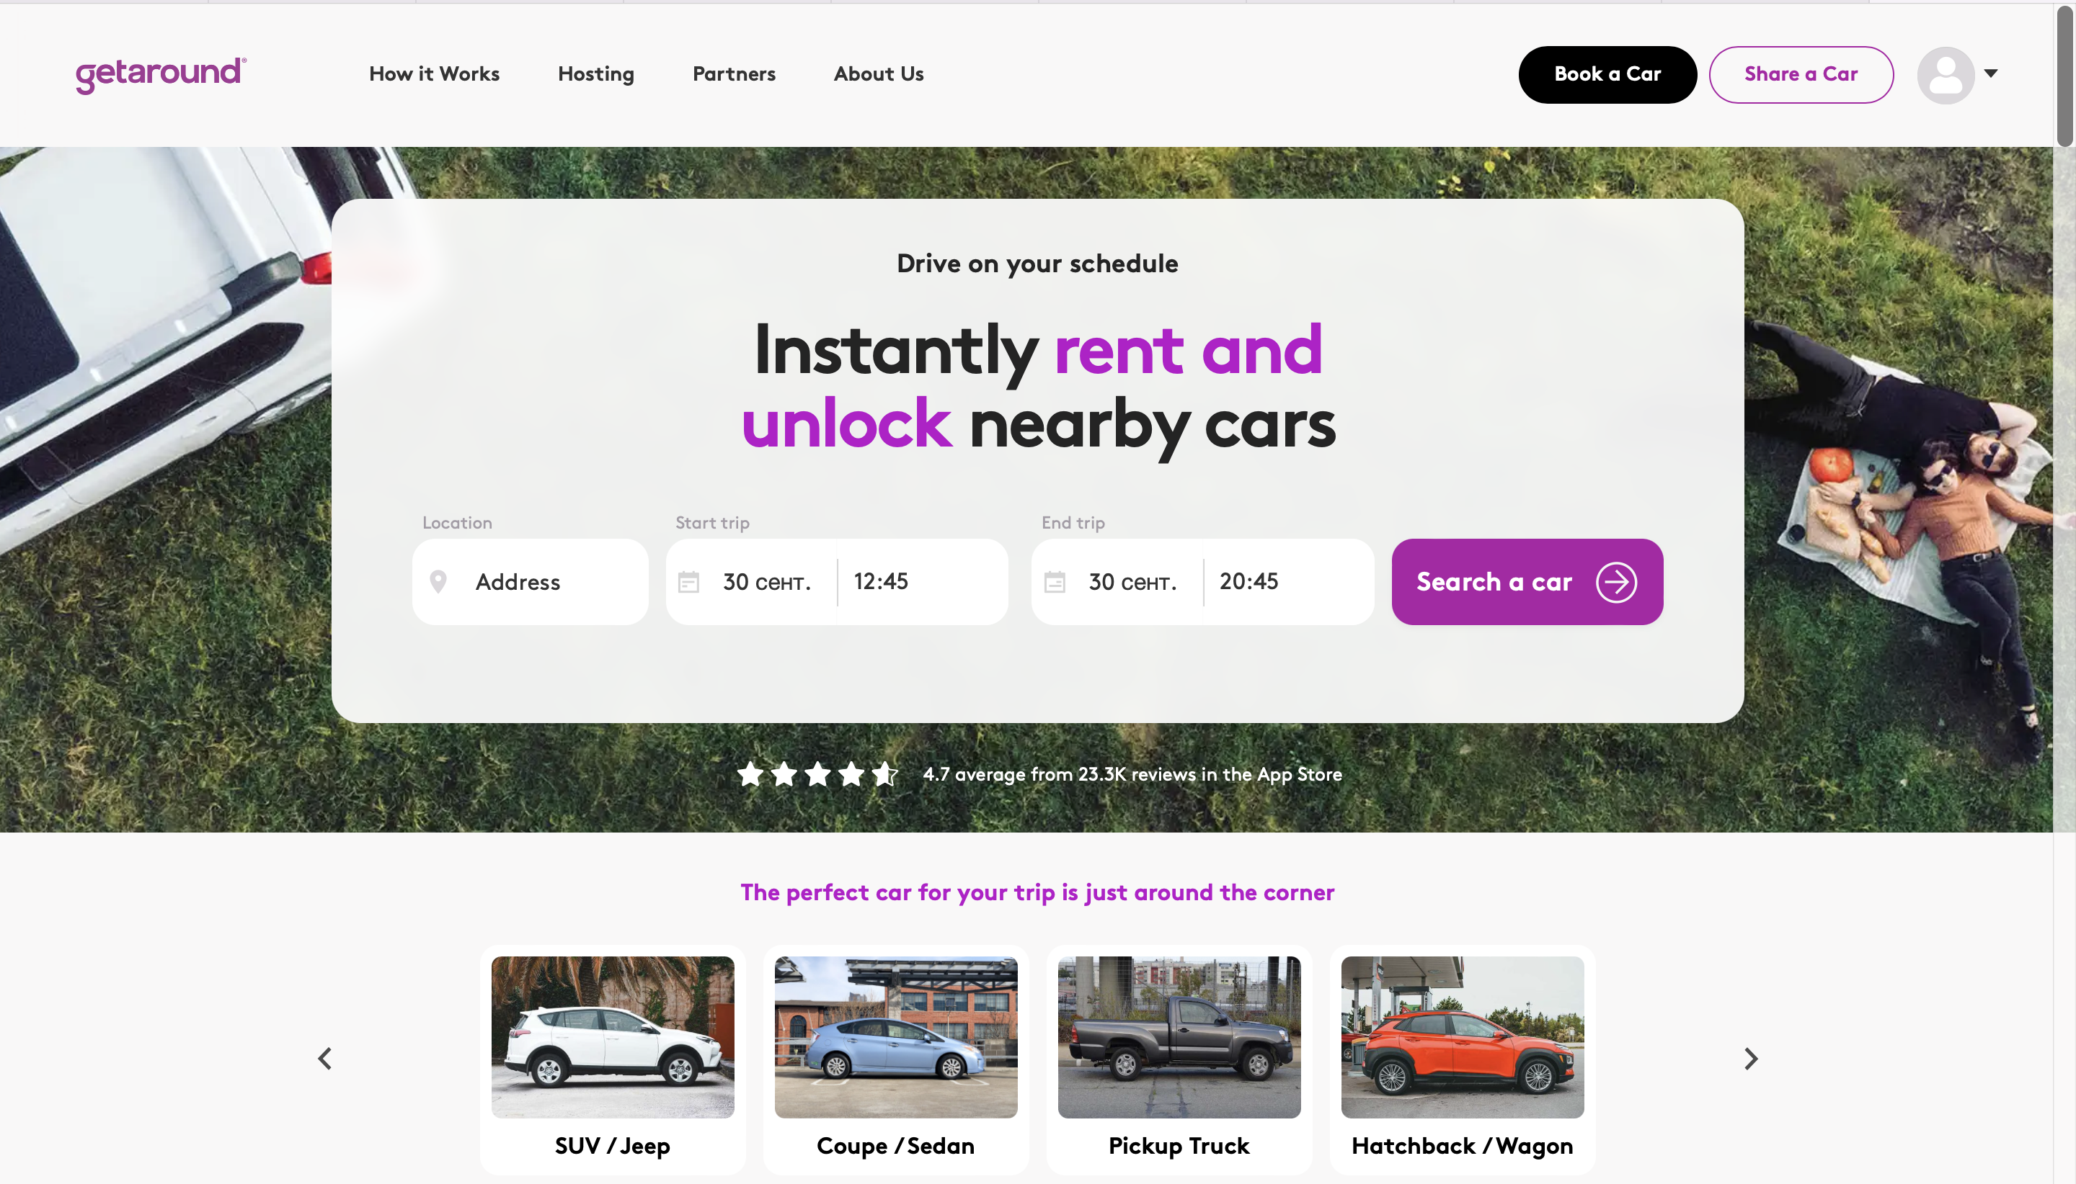
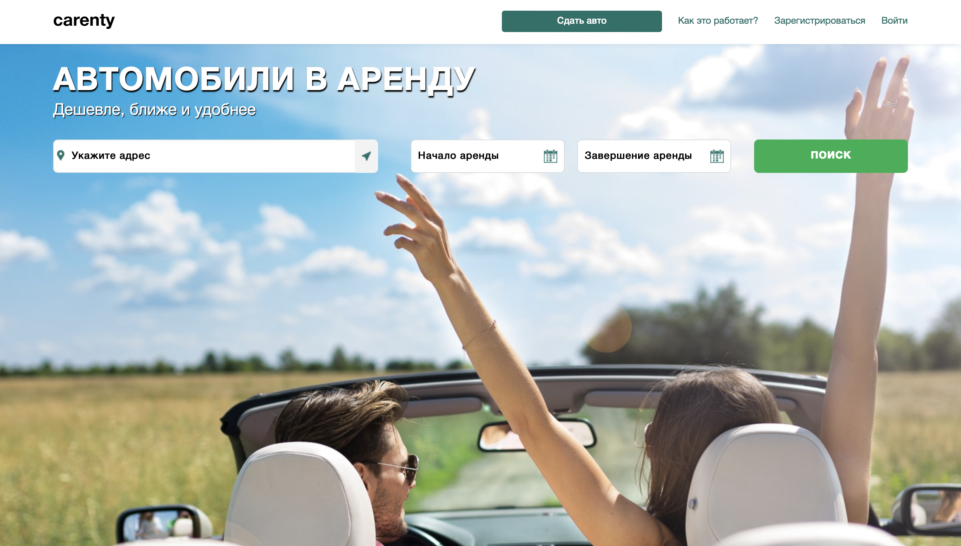
Обзор аналогов
4
rentride.ru
rentcars.ru
getaround.com
carenty.ru

Slide 5
Обзор аналогов
5
Название | Доступность в России | Тематический контент | Интерфейс | Адаптивность | Рекомендатель-ная система | Основной недостаток
RentRide | Да | Есть | Проблем нет | Есть | Нет | Нет рекомендатель-ной системы
RentCars | Да | Есть | Есть небольшие проблемы | Есть | Нет | Сервис не предоставляет возможности сдать авто в аренду
Getaround | Нет | Есть | Проблем нет | Есть | Нет | Платформа доступна только в США
Carenty | Да | Практически отсутствует, нет обновлений с 2021 года | Есть серьезные проблемы | Естть | Нет | Стилистические и технические ошибки

Slide 6
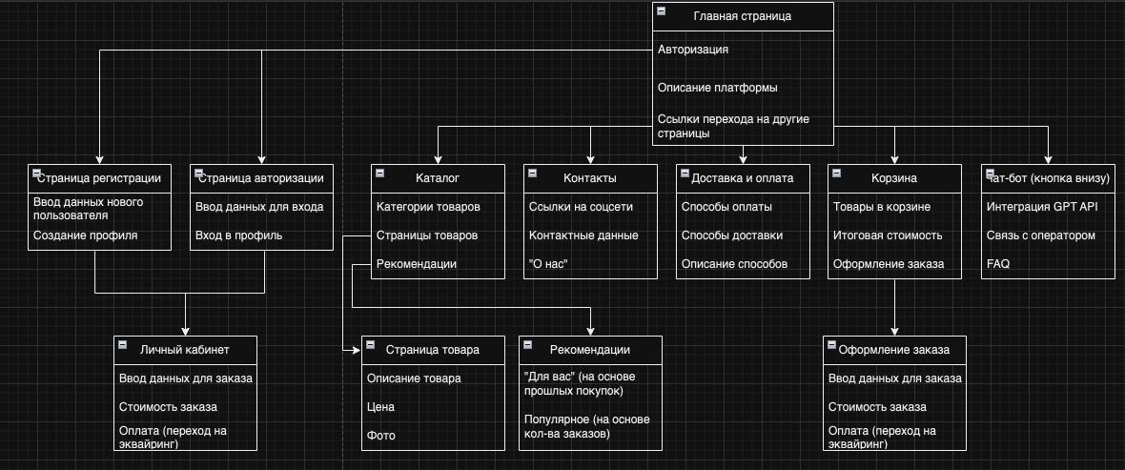
Структура сайта
6

Slide 7
Цветовая схема
7
Основной цвет: #AD304B
Вспомогательный цвет: #F9F9F9
Основной цвет текста: #000000
Вспомогательный цвет текста: #AD304B

Slide 8




Средства разработки
8
HTML — стандартизированный язык гипертекстовой разметки документов для просмотра веб-страниц в браузере.
CSS — формальный язык описания внешнего вида документа, написанного с использованием языка разметки.
Visual Studio Code — один из наиболее популярных редакторов кода, разработанный корпорацией Microsoft.
GitHub — облачная платформа для хостинга IT-проектов и совместной разработки.

Slide 9

Разработка логотипа
9
Логотип является текстовым и представляет собой элемент визуализации образа бренда, воплощенный в буквах. Его преимущество заключается в запоминаемости и простоте.

Slide 10

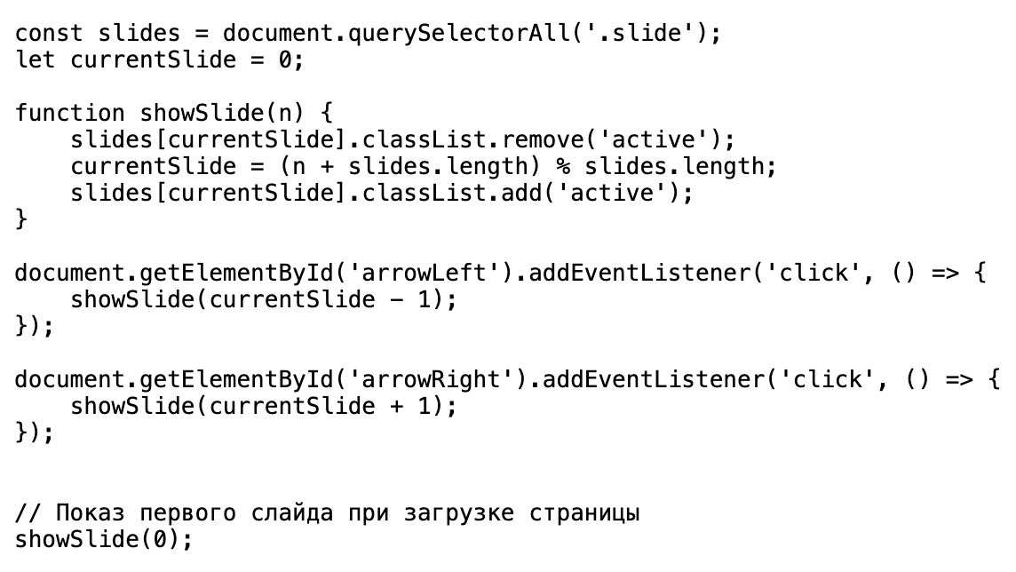


Разработка слайдера
10
Дизайн
Код

Slide 11
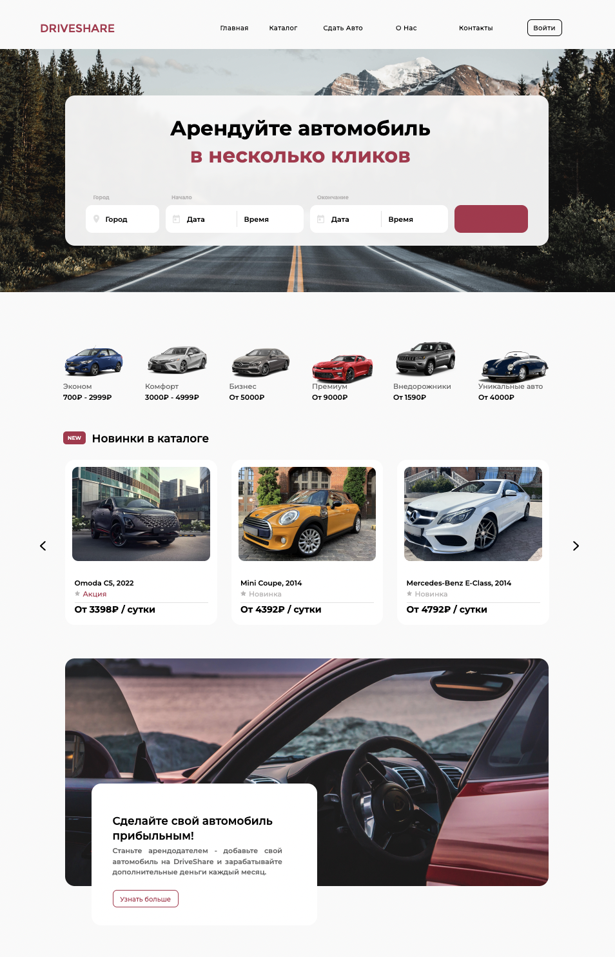
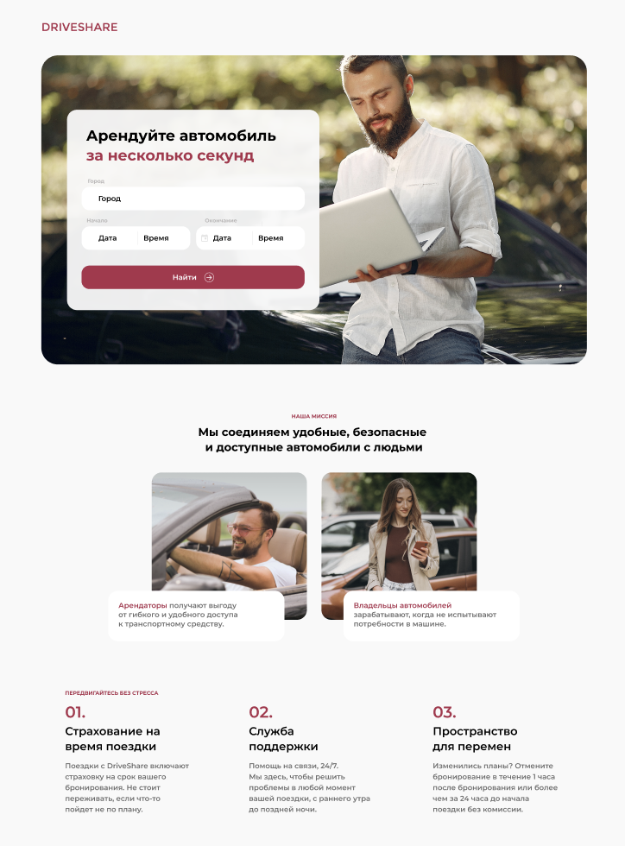
Скриншоты веб-страниц
11
Страница «Главная»
Страница «Как это работает»

Slide 12
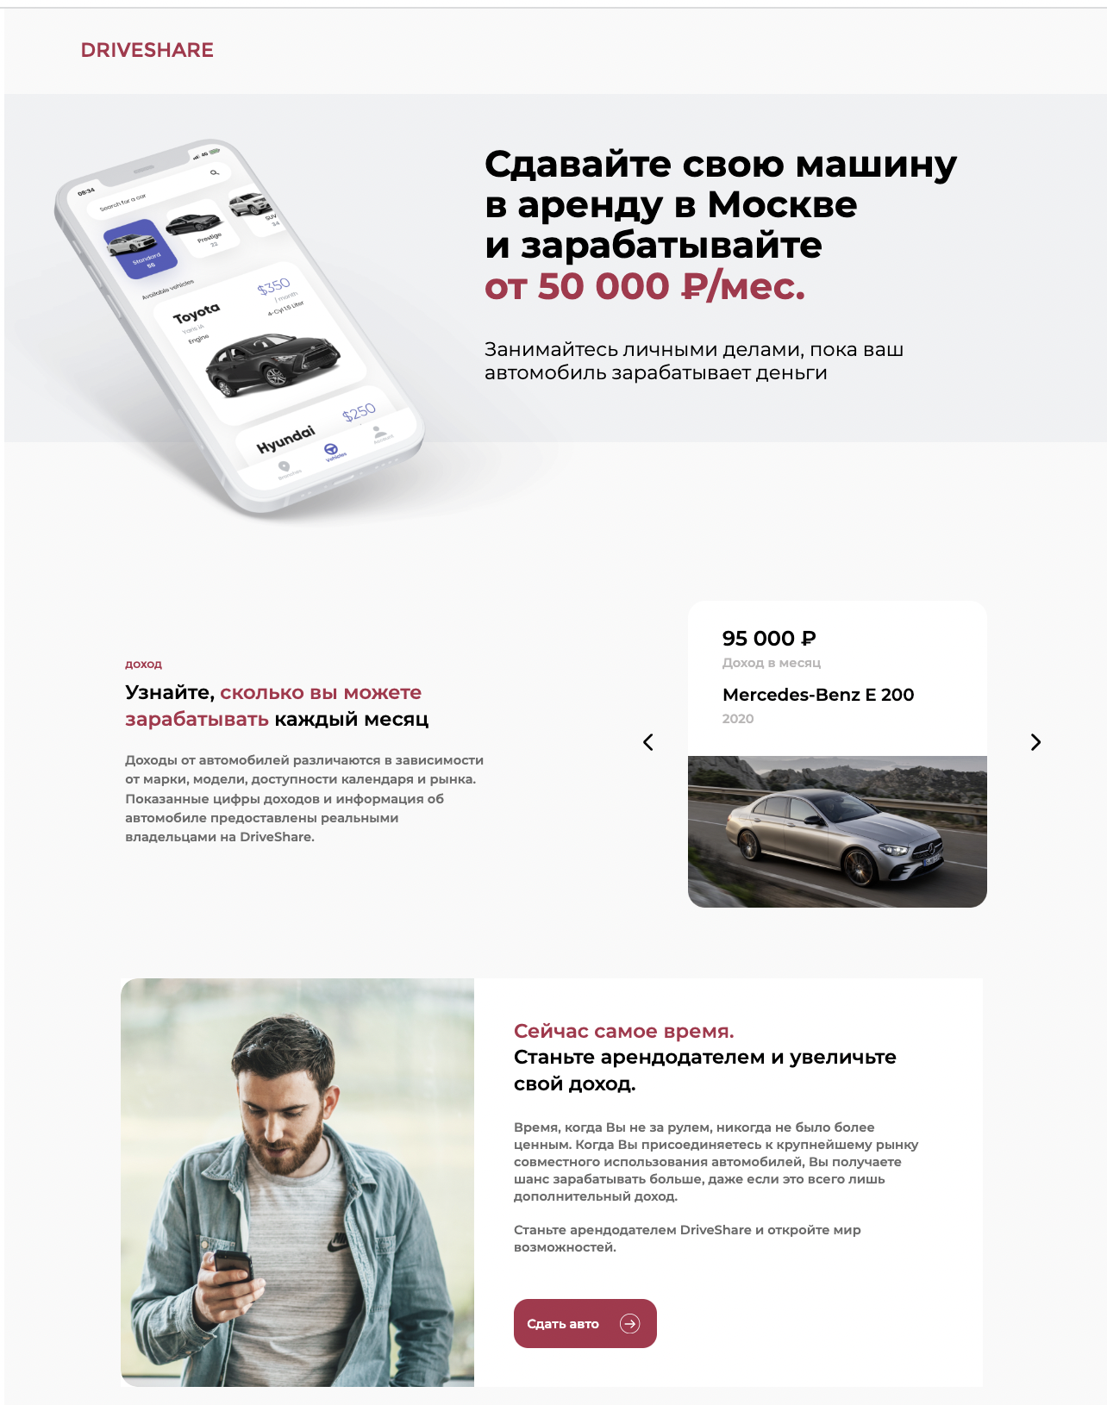
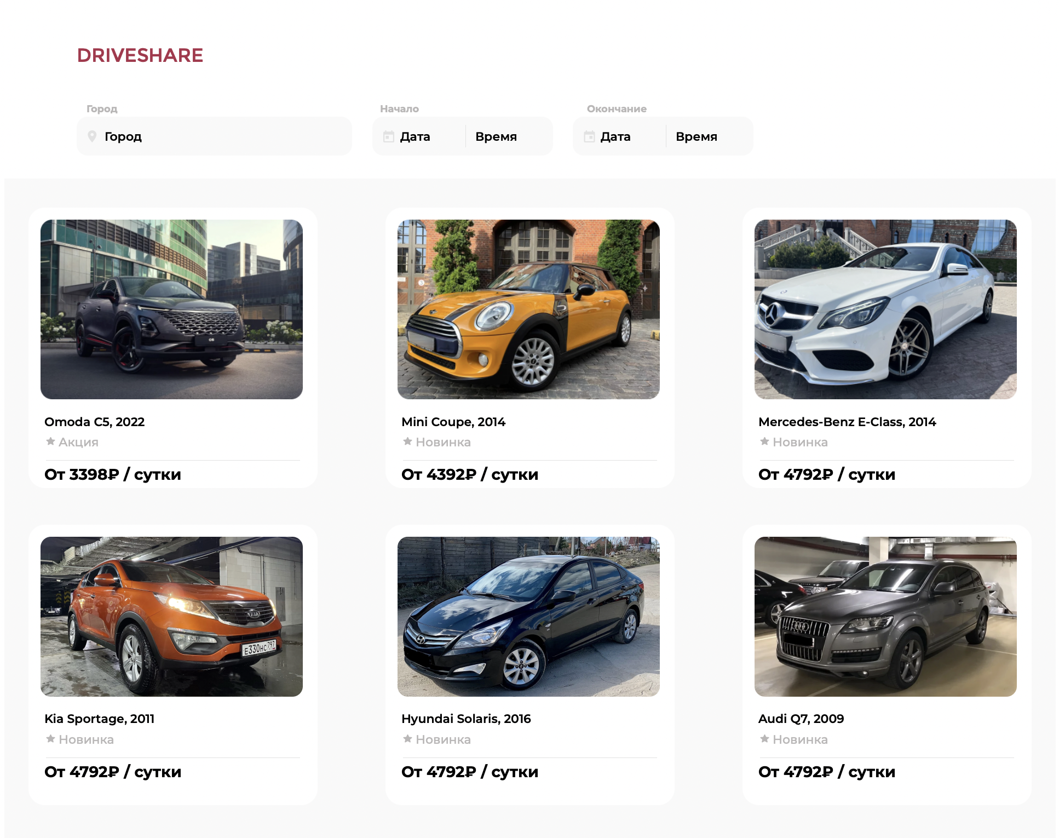
Скриншоты веб-страниц
12
Страница «Сдать авто»
Страница «Каталог»

Slide 13
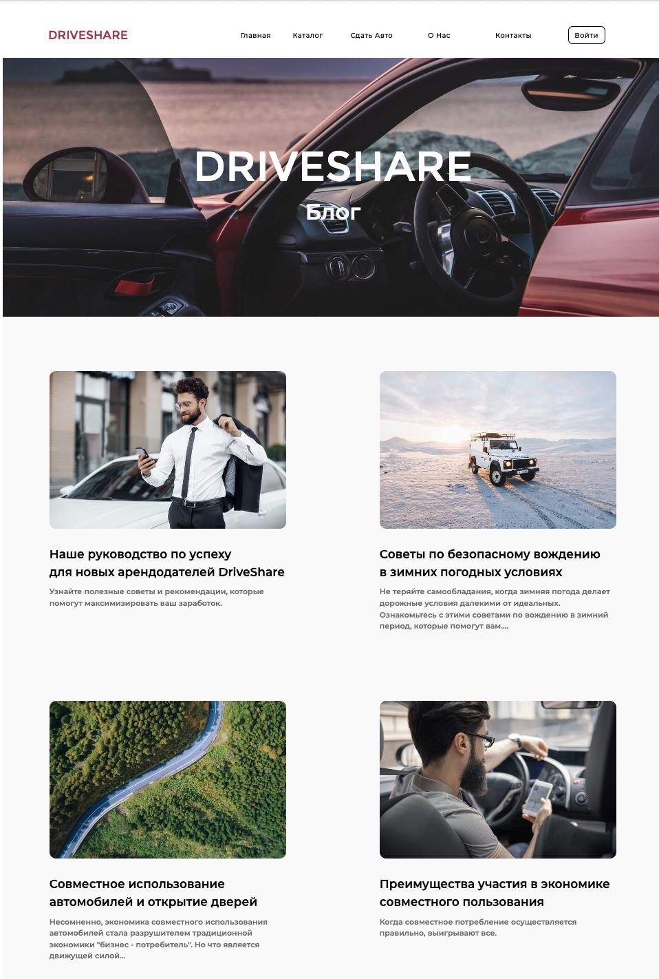
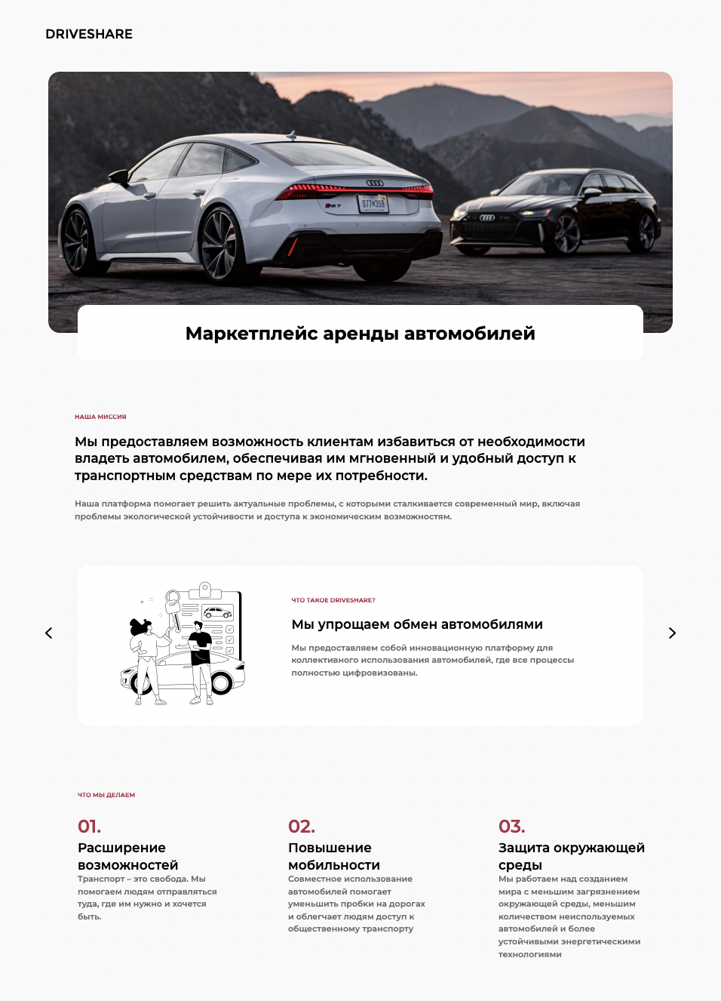
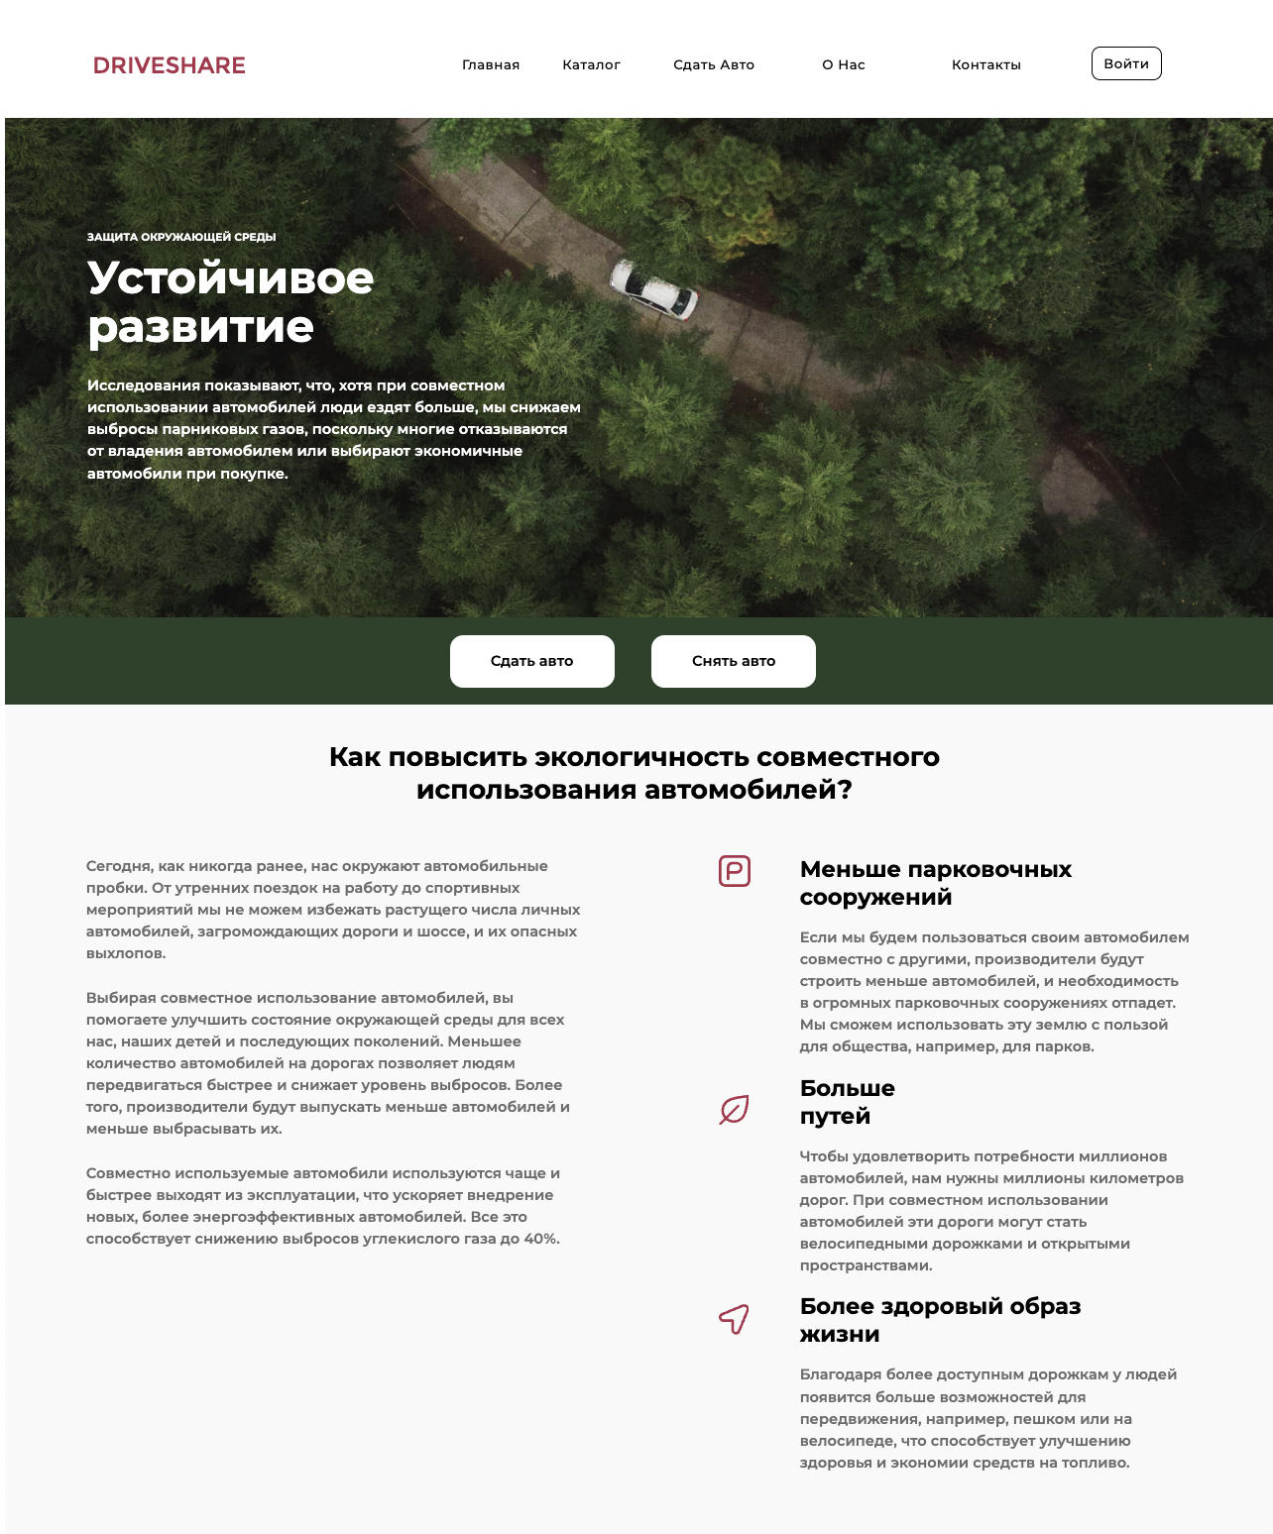
Скриншоты веб-страниц
13
Страница «Блог»
Страница «О нас»
Страница «Устойчивое развитие»

Slide 14
Распределение задач
14
Гарайшин Роберт Страницы:
Карьера
Каталог
Как это работает
FAQ
Главная
Безопасность
Гаврилова Полина Страницы:
О нас
Блог
Контакты
Сдать авто
Устойчивое развитие
Страница с характеристиками автомобиля

Slide 15
Дальнейшее развитие
15
В дальнейшем в платформу будут внедрены элементы искусственного интеллекта, в результате чего продукт будет относиться к web 4.0. Будет проведено исследование принципов работы рекомендательных систем, а также поиск и разработка модели ИИ, максимально пригодных для данной информационной системы. В рамках реализации работы также будет доработан frontend и разработан backend веб-платформы. По итогам работы планируется проведение тестирования в реальных эксплуатационных условиях при различных вводных параметрах.

Slide 16
Выводы
16
Разработана структура многостраничного сайта;
Проведен анализ существующих решений по данному направлению;
Разработан интуитивно-понятный веб-интерфейс сайта;
Разработан многостраничный сайт для системы p2p-аренды автомобилей.

